Slide 1
Трудовое воспитание в педагогической системе К.Д.Ушинского: взгляд из XXI века
Международная научная конференция "Чтения Ушинского"
г. Ярославль, 2023 г.

Slide 2
Международная научная конференция "Чтения Ушинского"
АННОТАЦИЯ
В статье рассматриваются особенности развития труда в современном обществе, сделан обзор научных публикаций и анализ современных изменений в сферах труда. В мире произошли большие изменения, но фундаментальные истины в вопросах воспитания нравственности, высказанные К.Д.Ушинским, являются классическими и продолжают быть актуальными. Авторы проводят обзор наиболее значимых работ К.Д. Ушинского по темам нравственно-трудового воспитания подрастающего поколения.

Slide 3
Международная научная конференция "Чтения Ушинского"
ТРУД – это процесс целесообразной деятельности человека, совокупность всех физических и умственных способностей людей, которые они используют в производстве материальных и духовных ценностей.
Труд – важный фундамент, как для богатства национальных экономик, так и для богатства человеческой жизни.

Slide 4
Международная научная конференция "Чтения Ушинского"
Феномен труда и его изменений в XXI веке
всесторонне рассматривается в научной статье кандидата философских наук, доцента Запорожского национального университета Зубова В.А.

Slide 5
Международная научная конференция "Чтения Ушинского"
Особенности развития труда
«Труд в XXI столетии: особенности развития» Зубов, 2016г.
Интеллектуализация, глобализация и виртуализация труда
Усиление креативной и инновационных составляющих труда для решения нестандартных задач, усложнение его форм и видов
Широкое распространение таких форм труда как фрилансинг, труда как самоорганизованной человеком деятельности

Slide 6
Международная научная конференция "Чтения Ушинского"
Доклад ООН – 2015г
«Труд во имя человеческого развития»
Достойный труд наполняет людей чувством собственного достоинства и дает им возможность полноценно участвовать в жизни общества

Slide 7
Международная научная конференция "Чтения Ушинского"
Стратегия развития воспитания
в Российской Федерации
Реализация стратегии развития воспитания в Российской Федерации на период до 2025 года предполагает обновление воспитательного процесса с учетом современных достижений науки и на основе отечественных традиций.
В силу возрастных особенностей ребенок не может (и не должен) трудиться профессионально.
Труд в детском возрасте – не самоцель!
Значение труда – развитие и воспитание личности!

Slide 8
Международная научная конференция "Чтения Ушинского"
Инновационный проект
«Проектирование деятельности педагогического коллектива по модернизации современных практик трудового воспитания на этапе дошкольного детства»

Slide 9
МЕЖДУНАРОДНАЯ НАУЧНАЯ КОНФЕРЕНЦИЯ «ЧТЕНИЯ УШИНСКОГО»
«Проектирование деятельности педагогического коллектива
по модернизации современных практик трудового воспитания»
СТРАТЕГИЧЕСКАЯ ЦЕЛЬ
ИННОВАЦИОННЫЙ ХАРАКТЕР ПРОЕКТА
Соответствует стратегическим задачам развития МСО г. Ярославля и находит отражение в следующих направлениях:
управление образовательной организацией в современных условиях.
внедрение современных образовательных технологий в образовательный процесс.
Модернизация модели трудового воспитания в ДОУ на основе реализации современных образовательных технологий в контексте деятельностной, личностно-ориентированной парадигмы образования.

Slide 10
МЕЖДУНАРОДНАЯ НАУЧНАЯ КОНФЕРЕНЦИЯ «ЧТЕНИЯ УШИНСКОГО"
Проектирование деятельности педагогического коллектива по модернизации современных практик трудового воспитания
Обновление содержания образования:
- Внедрение новых образовательных технологий
- Совершенствование форм и методов
Создание современной инфраструктуры:
- Трансформируемая среда
- Творческие мастерские
- Мульт-студии
- Технопарки
- Кванториумы
Реализация проектного управления:
Создание управленческого портфеля проектов «Инновационное мышление – залог будущего успеха»

Slide 11
Международная научная конференция "Чтения Ушинского"
Ведущая идея проекта:
обобщение и систематизация методов, приемов, современных педагогических технологий, направленных на формирование у детей нравственных ориентиров, трудолюбия, осознания полезности труда, то есть нравственное воспитание через трудовую деятельность

Slide 12
Международная научная конференция "Чтения Ушинского"
Значение труда
Труд – не самоцель. Непреложной ценностью труда в детском возрасте является его воспитательная функция.

Slide 13
Международная научная конференция "Чтения Ушинского"
Трудовое воспитание в педагогической
системе К.Д.Ушинского
«труд должен быть поставлен во главе двух других содеятелей человеческого богатства, природы и капитала, а не рядом с ними», «внутреннюю, духовную, животворную силу труда, служащего источником человеческого достоинства, а, вместе с тем, и нравственности и счастья, которую нельзя ни отнять, ни наследовать, ни купить… она остается у того, кто трудится!»
К.Д. Ушинский

Slide 14
Международная научная конференция "Чтения Ушинского"
Семейные ценности трудового воспитания
«в трудовой семье формируются такие нравственно положительные качества личности, как жизненная активность и самостоятельность, любовь к земле, чувство деятельной взаимопомощи товарищам по труду, уважение к опыту старших, понятливость и смекалка, практический ум и трудовая сноровка».
К.Д.Ушинский

Slide 15
Международная научная конференция "Чтения Ушинского"
В государственном устройстве, в обществе, в социуме и политике произошли большие изменения, но фундаментальные истины, опорные постулаты в вопросах воспитания нравственности и морали, высказанные К.Д.Ушинским, являются классическими и продолжают быть актуальными.

Slide 16
Международная научная конференция "Чтения Ушинского"
Актуальность модернизации модели трудового воспитания в ДОО

Slide 17
Международная научная конференция "Чтения Ушинского"
Опасные тенденции в направлении трудового воспитания
В современной школе наметились опасные тенденции, когда под лозунгом «запрета использования детского труда» мы лишаем ребенка настоящего счастья. В современной образовательной системе нивелировались такие виды деятельности, как дежурство, участие в общественно-полезном, хозяйственно-бытовом труде. Существует реальная опасность, что, вырастая, эти дети не будут проявлять чуткость и внимательность к окружающим людям и событиям, не смогут оценить трудовой вклад людей в общее дело.

Slide 18
Международная научная конференция "Чтения Ушинского"
«Труд есть единственно доступное человеку на земле и единственно достойное его счастье»
К.Д. Ушинский
Не лишайте ребенка счастья:
-проявлять инициативу и самостоятельность («Я сам!»)
проявлять «взрослость» («Я делаю как мама…папа…»)
получать удовлетворение и радость от результата своего труда («Это я сделал!»)
Особенно важно «не избавлять детей от необходимости трудиться, а систематически втягивать в посильный труд». «Воспитание в труде и через труд определяет нравственный подход к жизни: жизнь без труда – жизнь, лишающая человека элементарного достоинства».
К.Д. Ушинский

Slide 19
Международная научная конференция "Чтения Ушинского"
Мудрость художественного слова К.Д.Ушинского
Интересным и перспективным направлением изучения стали опубликованные для детей книги К. Д. Ушинского. В них предлагаются занимательные рассказы и сказки, изложенные простым и понятным языком. В них ярко прослеживается воспитательная идея в отношении формирования трудового начала у детей.

Slide 20
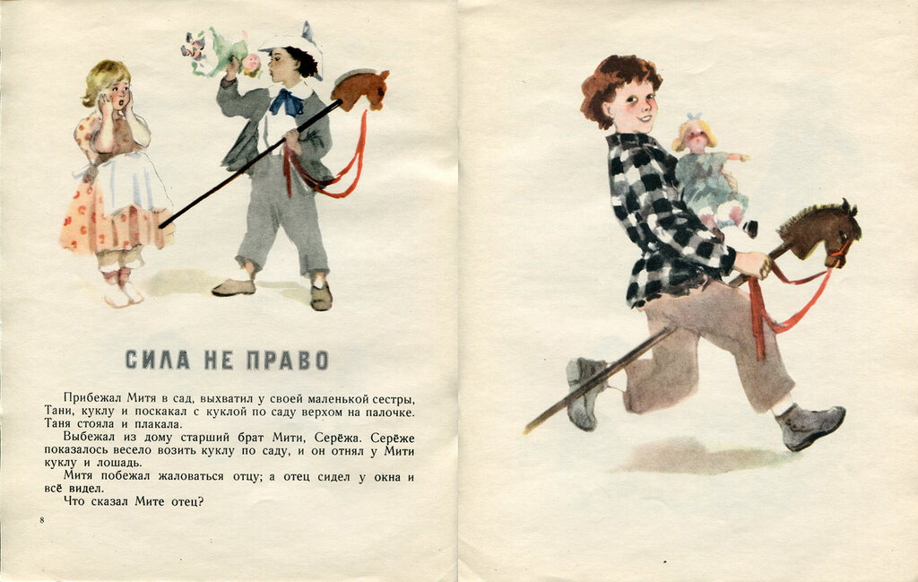
Международная научная конференция "Чтения Ушинского"
Мудрость художественного слова К.Д.Ушинского
В книгах раскрывается нравственно-ценностное ядро труда, которое делает его духовно-созидательным союзником человеческой жизни, а не только средством достижения материального благополучия.
Рассказы, статьи, сказки К.Д. Ушинского указывают на значение трудолюбия, прилежания, упорства, терпения, активности, практичности и деловитости как показателей силы духа человека и основных гарантов его жизненных успехов.

Slide 21
Международная научная конференция "Чтения Ушинского"
Учебник на все времена
Учебники К.Д. Ушинского «Родное слово» и «Детский мир» утверждают духовно - нравственные и ценностные основы труда, укорененные в православном мировоззрении. К ним относятся: идеи труда как долга человека и средства его духовно - нравственного совершенствования, как способа улучшения земли и природы, как общеполезного дела; этические нормы ведения хозяйственных дел.

Slide 22
Международная научная конференция "Чтения Ушинского"
Труды К. Д. Ушинского являются подлинной педагогической энциклопедией, не утратившей своей актуальности и в наши дни, это истинная кладезь народной мудрости, культурно-историческое наследие и нравственный ориентир воспитания личности.

Slide 23
МЕЖДУНАРОДНАЯ НАУЧНАЯ КОНФЕРЕНЦИЯ «ЧТЕНИЯ УШИНСКОГО"
Статья подготовлена участниками сетевого проекта:
«Проектирование деятельности педагогического коллектива
по модернизации современных практик трудового воспитания на этапе дошкольного детства»
МДОУ
«Детский сад № 59»
МДОУ
«Детский сад № 62»
Заведующий Васильева Е.Г.
МДОУ
«Детский сад № 144»
Заведующий Новоселова Е.С.
МДОУ
«Детский сад № 241»
Старший воспитатель Матвеева О.А.
Заведующий Мельникова Н.Ю.
Старший воспитатель Орехова Л.В.
Старший воспитатель Семерикова Н.А.
Заведующий Бахвалова Е.Г.
Старший воспитатель Дубынина Н.А.

Slide 24
Международная научная конференция "Чтения Ушинского"
Список литературы:
Зубов В. А. Труд в XXI столетии: особенности развития / В. А. Зубов. — Текст : непосредственный // Молодой ученый. — 2016. — № 6 (110). — С. 957-961. — URL: https://moluch.ru/archive/110/26732/ (дата обращения: 27.01.2021).
Труд во имя человеческого развития // Доклад ООН о человеческом развитии 2015// — [Электронный ресурс]. — Режим доступа: http://hdr.undp.org/sites/default/files/hdr15_standalone_overview_ru. pdf
Распоряжение Правительства Российской Федерации от 29 мая 2015 года № 996-р [Об утверждении стратегии развития воспитания в Российской Федерации на период до 2025 года] http://docs.cntd.ru/document/420277810
Ушинский К. Д. Проблемы педагогики: [сборник] / К. Д. Ушинский; [сост. и авт. вступ. ст. Э. Д. Днепров].- М.: Изд-во УРАО, 2002.-592с.
Занаев С. З. Идеи трудового воспитания в педагогической системе К. Д. Ушинского и их развитие в деятельности М. Н. Скаткина [Электронный ресурс]. 2014 – Режим доступа: https://cyberleninka.ru/article/n/idei-trudovogo-vospitaniya-v-pedagogicheskoy-sisteme-k-d-ushinskogo-i-ih-razvitie-v-deyatelnosti-m-n-skatkina/viewer
Бороздин Ю. А. Трудовое воспитание в педагогической системе К. Д. Ушинского, с.6, с.17 [Электронный ресурс]. 2001 – Режим доступа: http://irbis.gnpbu.ru/Aref_2001/03-03036.pdf

Slide 25
Международная научная конференция "Чтения Ушинского"
СПАСИБО ЗА ВНИМАНИЕ

